Slide 1
ĐỒ ÁN TỐT NGHIỆP · ĐỀ TÀI SỐ 4
LearnQuiz
Nền tảng học tập và quiz trực tuyến
Học viên thực hiện:
VŨ TÂM THIỆN TÍN
Giảng viên hướng dẫn:
NGUYỄN LÊ HOÀNG THÔNG
Lập trình viên Full-stack JavaScript — Khóa 312 · Trung Tâm Tin Học, ĐH Khoa học Tự nhiên, ĐHQG-HCM
Notes:
Chào thầy cô. Em xin trình bày đồ án LearnQuiz — nền tảng học tập và quiz trực tuyến, đề tài số 4.

Slide 2
AGENDA
Nội dung trình bày
01
Bài toán và phạm vi
02
Kiến trúc và cơ sở dữ liệu
Ba vai trò, thang điểm 4 – 4 – 2
Ba tầng · 11 bảng · 9 ràng buộc toàn vẹn
03
Ba quyết định kỹ thuật cốt lõi
04
Tích hợp AI
Không rò rỉ đáp án · chấm ở máy chủ · máy trạng thái
Ba tính năng Gemini và nguyên tắc kiểm duyệt
05
Kiểm thử và triển khai
06
Demo trực tiếp
357 phép kiểm · Docker · CI/CD · Render + Vercel
8 phút đi qua đủ ba vai trò

Slide 3
CHƯƠNG 1
Bài toán và mục tiêu
Nhu cầu thực tế
Mục tiêu của đồ án
Nền tảng thương mại thừa tính năng: thanh toán, tiếp thị, quy mô lớn.
Trung tâm đào tạo nhỏ chỉ cần ba việc: soạn nội dung, học và tự đánh giá, kiểm soát chất lượng trước khi công bố.
Đề tài đủ nhỏ để hoàn thành, đủ phức tạp để chạm vào những vấn đề thật của hệ thống nhiều người dùng.
Hệ thống hoàn chỉnh, chạy thật trên Internet
Đủ chức năng của ba vai trò theo đề tài
Ràng buộc toàn vẹn đặt ở tầng cơ sở dữ liệu
Ba tính năng AI có kiểm duyệt đầu ra
Kiểm thử tự động chạy được trong CI
Đóng gói Docker và triển khai lên đám mây

Slide 4
CHƯƠNG 1
Phạm vi: ba vai trò, thang điểm 4 – 4 – 2
Học viên
4,0
Giảng viên
4,0
Quản trị viên
2,0
Tìm và lọc khóa học
Ghi danh khóa miễn phí
Học theo lộ trình
Làm quiz, xem điểm, làm lại
Theo dõi tiến độ
AI giải thích đáp án sai
Soạn khóa học và bài học
Sắp xếp thứ tự bài
Soạn quiz 4 đáp án
AI sinh câu hỏi
Gửi khóa học chờ duyệt
Thống kê lớp học
Duyệt / từ chối khóa học
Gỡ khóa đang công khai
Quản lý danh mục
Khóa tài khoản vi phạm
Thống kê toàn hệ thống
Điểm cuối API: 46 · Bảng dữ liệu: 11 · Màn hình: 21

Slide 5
CHƯƠNG 2
Công nghệ và lý do lựa chọn
1
TypeScript
Cả hai đầu — bắt lỗi kiểu lúc biên dịch, dùng chung kiểu dữ liệu API
2
Node.js + Express
Chuỗi middleware rõ ràng: bảo vệ trước, nghiệp vụ sau
3
Prisma + PostgreSQL
Lược đồ là nguồn sự thật; `select` chặn rò rỉ dữ liệu ngay tại truy vấn
4
React 19 + Vite + MUI
Ứng dụng một trang, đáp ứng nhiều kích thước màn hình
5
Yup
Một thư viện kiểm chứng cho cả hai đầu; loại bỏ trường lạ
6
Docker · Render · Vercel
Môi trường đồng nhất; triển khai lặp lại được bằng tệp cấu hình

Slide 6
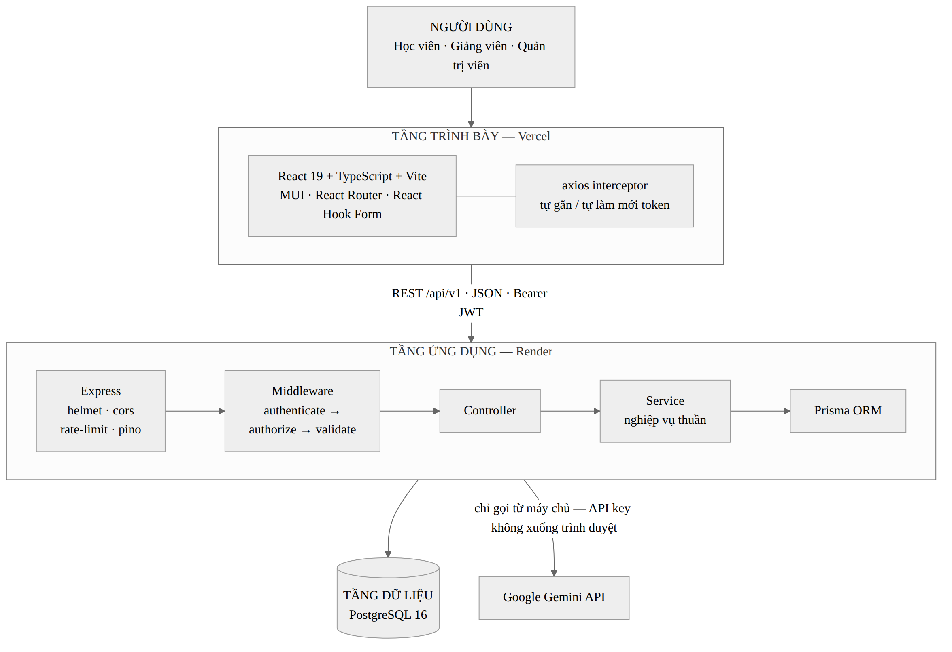
CHƯƠNG 3
Kiến trúc ba tầng
Tầng trình bày — Vercel
Ứng dụng một trang React; axios tự gắn và tự làm mới token.
Tầng ứng dụng — Render
Toàn bộ nghiệp vụ, quyền hạn và tính đúng đắn của dữ liệu.
Tầng dữ liệu — PostgreSQL
Chín ràng buộc duy nhất đặt ngay tại cơ sở dữ liệu.
Gemini nằm ngoài hệ thống
Chỉ tầng ứng dụng gọi; khóa API không bao giờ xuống trình duyệt.
Notes:
Ba tầng triển khai độc lập. Trình duyệt không bao giờ gọi thẳng Gemini.

Slide 7
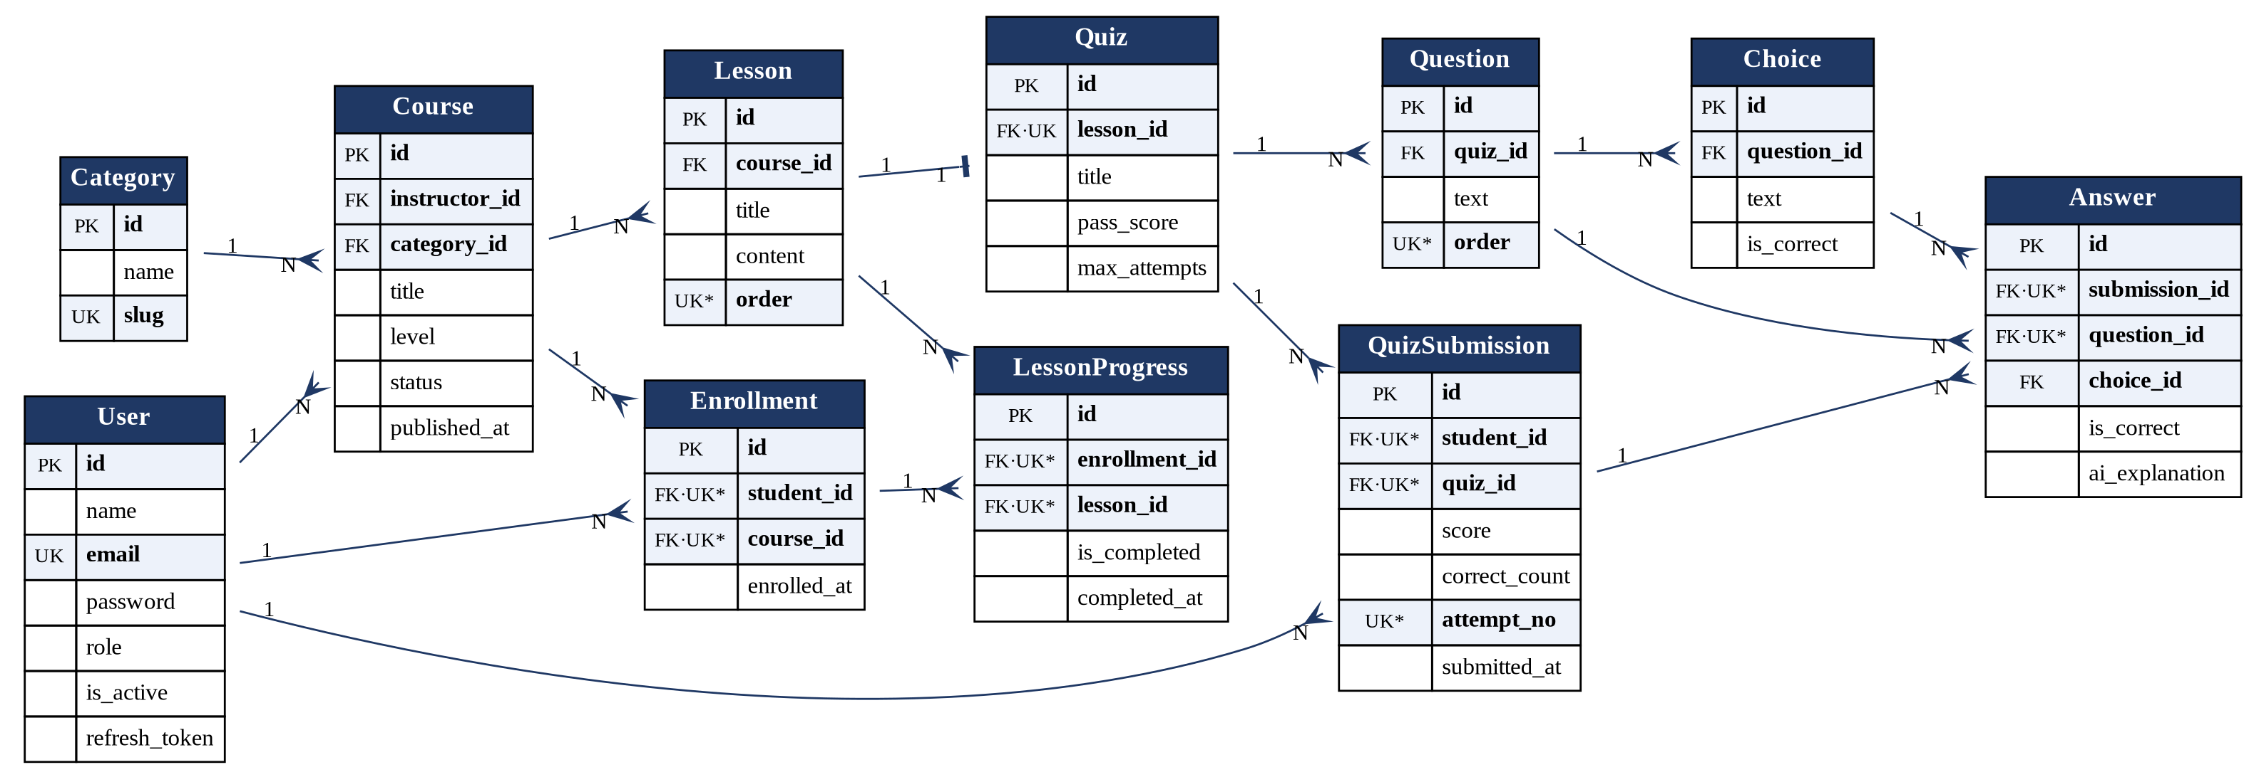
CHƯƠNG 3
Cơ sở dữ liệu: 11 bảng, ràng buộc đặt đúng tầng
• UNIQUE(lesson_id) → quan hệ 1–1 giữa bài học và quiz
• UNIQUE(course_id, order) → không hai bài trùng thứ tự
• UNIQUE(student_id, course_id) → không ghi danh trùng

Slide 8
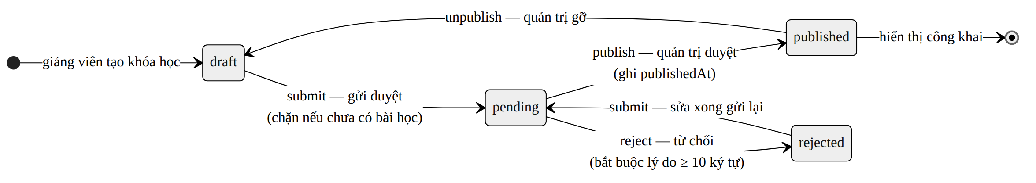
CHƯƠNG 3
Vòng đời khóa học là một máy trạng thái
Vì sao không dùng một cờ đúng/sai?
Một bảng luật, hai nơi dùng chung
Một cờ is_published không diễn tả được trạng thái “đã gửi, đang chờ duyệt” — vốn chính là yêu cầu trọng tâm của vai trò quản trị viên.
Giảng viên và quản trị viên đọc cùng một bảng chuyển trạng thái, nên không thể hiểu luật khác nhau. Đủ 16 tổ hợp đã được kiểm thử.

Slide 9
QUYẾT ĐỊNH KỸ THUẬT SỐ 1
Đáp án đúng không bao giờ rời khỏi máy chủ
select: {
id: true, text: true, order: true,
// KHÔNG có isCorrect ở đây — cố ý
choices: {
select: { id: true, text: true }
},
}
Không phải “ẩn khi hiển thị”
Cột isCorrect không được đọc lên khỏi cơ sở dữ liệu trong luồng lấy đề.
Được máy chứng minh
Bộ kiểm thử gọi HTTP thật rồi khẳng định chuỗi isCorrect không có trong phản hồi.
Kiểm tra kết quả, không kiểm tra ý định
Phép thử vẫn đúng sau mỗi lần sửa mã nguồn.
Chứng minh trực tiếp khi demo: mở tab Mạng của trình duyệt.

Slide 10
QUYẾT ĐỊNH KỸ THUẬT SỐ 2
Chấm điểm chỉ diễn ra ở máy chủ
1
Trình duyệt gửi
Bẫy 1 — mẫu số
chỉ [{questionId, choiceId}]
Duyệt theo danh sách câu hỏi thật trong đề, không duyệt theo bài làm. Bỏ trống 3 câu không biến đề 5 câu thành đề 2 câu.
2
Middleware
xác thực · phân quyền · Yup
Bẫy 2 — mã đáp án
3
Máy chủ đọc đề
Đáp án đã chọn phải thuộc đúng câu hỏi đó. Gửi mã đáp án của câu khác bị coi là bỏ trống.
kèm cờ đáp án đúng — chỉ trong bộ nhớ
4
Hàm chấm thuần
gradeQuiz(questions, answers)
Gửi kèm score = 100?
Lưu một giao dịch
Trường lạ bị loại bỏ. Máy chủ vẫn chấm ra điểm thật — có phép kiểm thử riêng cho tình huống này.
5
lượt nộp + từng câu trả lời

Slide 11
CHƯƠNG 4
Tích hợp AI: ba tính năng, một nguyên tắc
Sinh câu hỏi
Giải thích đáp án sai
Tóm tắt bài học
Giảng viên
Học viên
Học viên
Chỉ trả bản nháp — AI không ghi vào cơ sở dữ liệu
Lưu lại kết quả; lần thứ hai không gọi lại Gemini
3–5 ý, luôn kèm ghi chú nguồn gốc AI
Nguyên tắc: đầu ra của AI là dữ liệu không đáng tin
Câu hỏi do Gemini sinh được kiểm chứng bằng đúng lược đồ dùng cho câu hỏi giảng viên gõ tay: đúng 4 đáp án, đúng 1 đáp án đúng.
Ba đáp án hoặc hai đáp án đúng → chặn ở mã 422, không tới tay giảng viên.
Thiếu khóa API → các nút AI bị làm mờ, phần còn lại của hệ thống vẫn chạy bình thường.

Slide 12
CHƯƠNG 5
Kiểm thử tự động: 357 / 357 phép khẳng định
Ba lớp kiểm thử
Hàm thuần → nghiệp vụ → HTTP thật qua toàn bộ chuỗi middleware.
Không cần cơ sở dữ liệu
Prisma được thay bằng bản giả lập trong bộ nhớ — CI chạy xong trong khoảng một phút.
Bản giả lập tôn trọng select
Nếu không, phép thử “không rò rỉ đáp án” sẽ mất hết giá trị chứng minh.
Đã tìm ra lỗi thật
Luật mở khóa bài học từng cho phép trạng thái vô lý; kiểm thử phát hiện trước khi có người dùng.

Slide 13
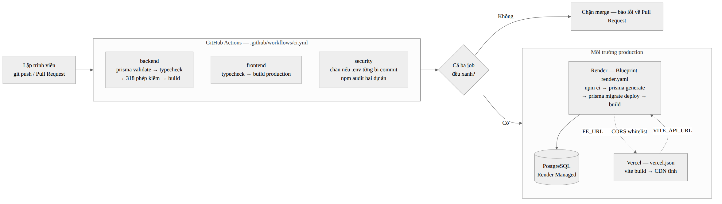
CHƯƠNG 5
Đóng gói, tích hợp liên tục và triển khai
Docker hai giai đoạn
Ba nhóm kiểm tra
Vercel (FE) + Render (BE)
Ảnh không chứa mã TypeScript, chạy bằng người dùng thường chứ không phải root.
Back-end · Front-end · Bảo mật (chặn nếu tệp .env từng bị đưa lên git).
Giao diện không bao giờ ngủ nên mở tức thì; máy chủ kịp thức dậy trong lúc người dùng đọc trang chủ.

Slide 14
TRÌNH DIỄN
Kịch bản demo — 8 phút
0–1
Khách
Duyệt và lọc danh sách khóa học
1–2
Học viên
Ghi danh, học bài 1, tiến độ tăng, bài 2 mở khóa
2–4
Học viên
Làm quiz, cố tình sai một câu, nộp, xem lại đáp án
4–5
Học viên
Bấm “Vì sao sai?”, rồi bấm lại — lần hai lấy từ bản đã lưu
5–6
Giảng viên
Gemini sinh 5 câu hỏi, sửa một câu rồi lưu
6–7
Quản trị
Duyệt khóa đang chờ — hiển thị công khai ngay
7–8
Kỹ thuật
Mở tab Mạng: phản hồi không chứa isCorrect · mở /health
Dự phòng: ping /health trước 30 phút để đánh thức dịch vụ; chuẩn bị ảnh chụp kết quả AI phòng khi hết hạn mức.

Slide 15
CHƯƠNG 6
Kết quả đạt được
357/357
11
46
10.522
phép kiểm thử đạt
bảng dữ liệu, 9 ràng buộc duy nhất
điểm cuối API trên /api/v1
dòng mã nguồn TypeScript
Ba điểm có giá trị kỹ thuật cao nhất
Ranh giới tin cậy vạch rõ và được máy chứng minh — khẳng định “đáp án không rời khỏi máy chủ” được kiểm chứng lại sau mỗi lần sửa mã.
Ràng buộc toàn vẹn đặt ở tầng cơ sở dữ liệu, nên vẫn đúng khi có nhiều yêu cầu đồng thời.
Quy tắc nghiệp vụ tách thành hàm thuần — kiểm thử được tức thì, và đã giúp phát hiện một lỗi lô-gic thật.

Slide 16
CHƯƠNG 6
Hạn chế và hướng phát triển
Hạn chế — nêu trung thực
Hướng phát triển
Chưa đo hiệu năng dưới tải thật; kết luận về số truy vấn dựa trên phân tích.
Chưa đo độ bao phủ kiểm thử bằng công cụ — bộ test thiết kế theo rủi ro nghiệp vụ.
Chất lượng nội dung AI sinh chưa đánh giá định lượng; hệ thống chỉ bảo đảm cấu trúc hợp lệ.
Bốn cột khóa ngoại chưa có chỉ mục — đã rà đủ 15 cột, ghi lại quyết định kèm bằng chứng thay vì thêm vội.
Ngân hàng câu hỏi, sinh đề ngẫu nhiên mỗi lượt làm
Chấm điểm có trọng số và giới hạn thời gian làm bài
Nhật ký thao tác quản trị: ai duyệt, ai khóa, lúc nào
Chứng chỉ hoàn thành khóa học dạng PDF
Kiểm thử giao diện đầu–cuối tự động
Gợi ý ôn tập dựa trên các câu đã trả lời sai

Slide 17
Xin cảm ơn quý thầy cô
Em xin lắng nghe nhận xét và câu hỏi.
LearnQuiz · Đồ án tốt nghiệp Lập trình viên Full-stack JavaScript — Khóa 312

